Slide 1


Автоматизация процесса обработки заказов для управления многоквартирным домом
ПРАКТИЧЕСКОЕ ЗАДАНИЕК №4
РАЗРАБОТКА ПРОТОТИПА ПОЛЬЗОВАТЕЛЬСКОГО ИНТЕРФЕЙСА ИНФОРМАЦИОННОЙ СИСТЕМЫ (ИНФОРМАЦИОННОГО СЕРВИСА)
Выполнили:
Шахрай Виктор
Мехдиев Владимир
3 курс, ВШ КМиС
Группа 15.11Д-ПИ0620/б

Slide 2







Содержание
Описание средств разработки
Диаграмма классов UML
Главная страница сайта
Панель навигации
Страница жильца
Диалоговое окно нового жильца
Страница заявок
Диалоговое окно новой заявки
Страница задолженности
База данных в phpMyAdmin
База данных в ORM Prisma
Создание клиента Prisma
API жильцов (/api/residents) – метод GET
Как сервер принимает Get запрос и отправляет ответ
API жильца – метод POST
API счетов – метод GET с параметрами
API заявок – методы GET и POST

Slide 3









Описание средств разработки
Сервер на NodeJS
Фреймворк React + NextJS
ORM Prisma
База данных MySQL
Git и GitHub – контроль версий
TypeScript – типизированный JS

Slide 4
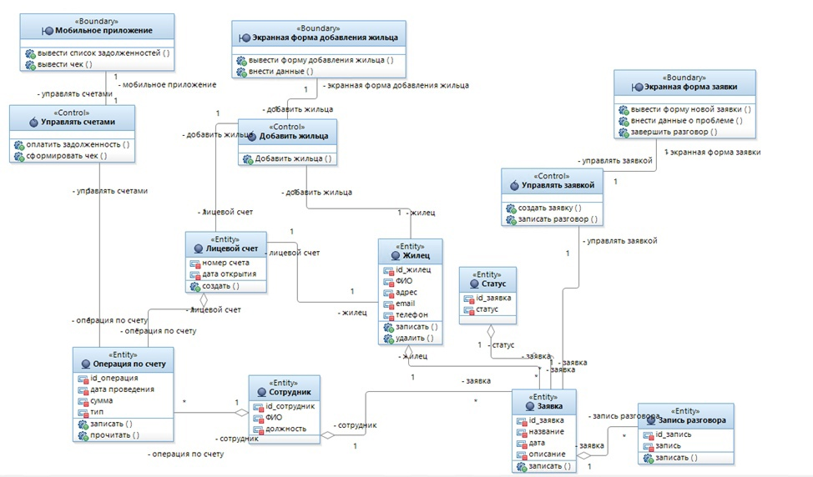
Диаграмма классов UML

Slide 5

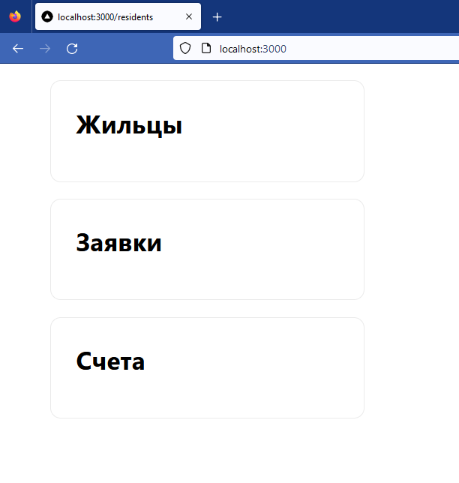
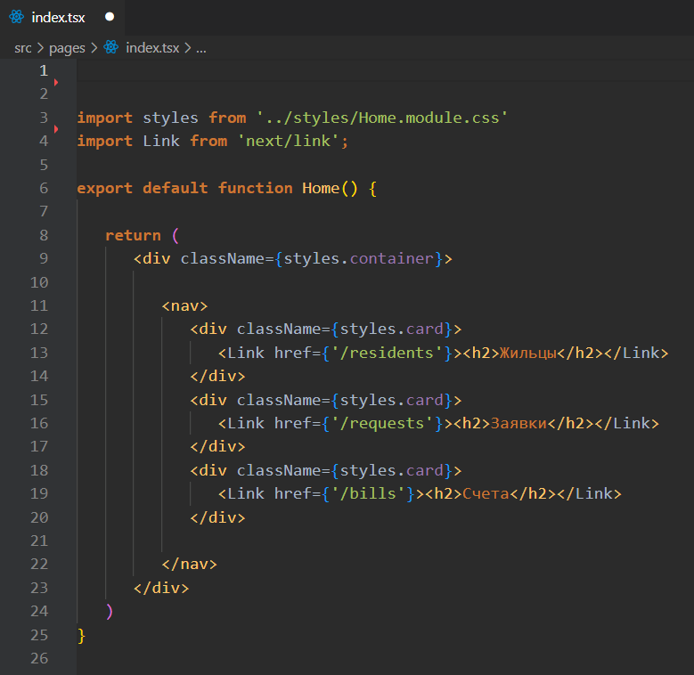
Главная страница сайта
Главная страница
Главная страница – код
Главное меню
Кнопка: Жильцы;
Кнопка: Заявки;
Кнопка: Счета;

Slide 6
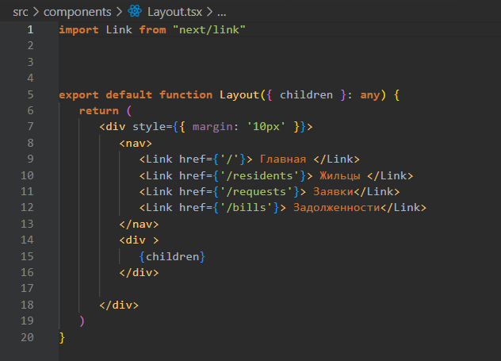
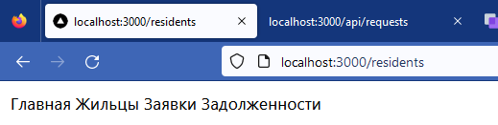
Панель навигации
На панели навигации расположены активные кнопки:
кнопка Главная;
кнопка Жильцы;
кнопка Заявки;
кнопка Задолженности.

Slide 7
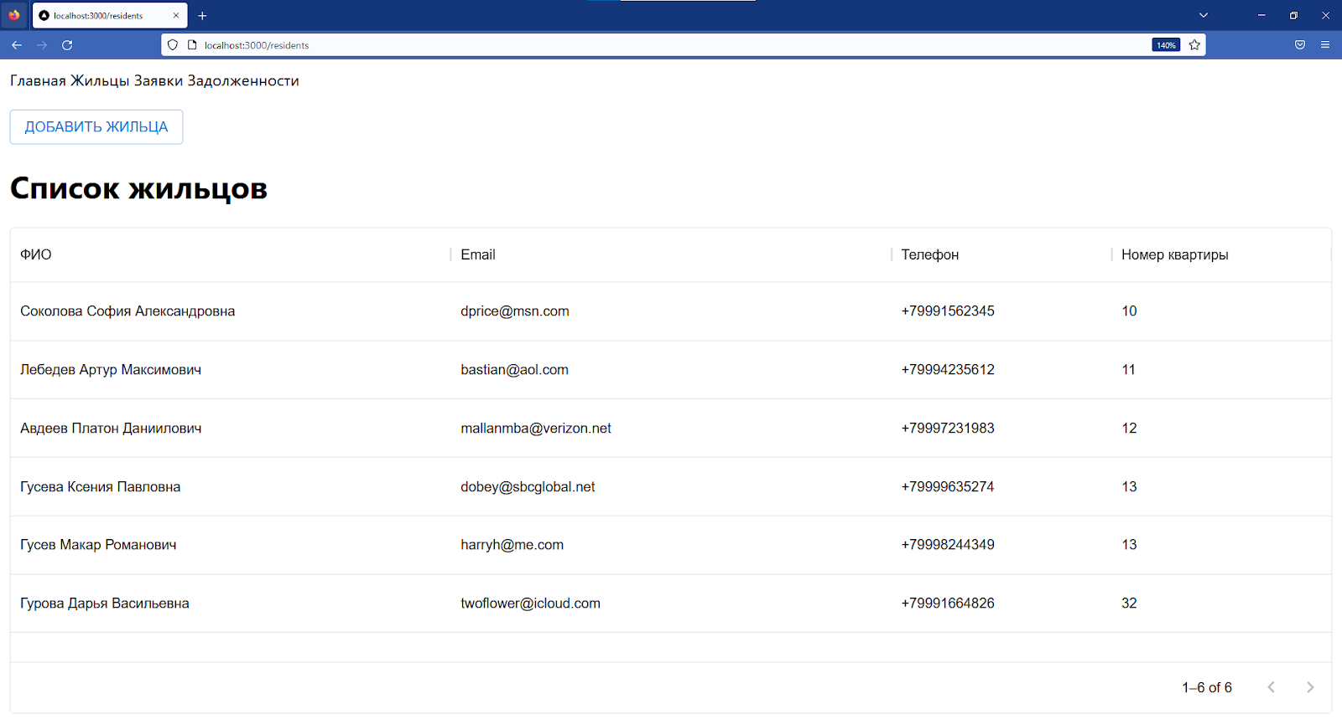
Страница жильца
На странице Список жильцов можно добавить жильца. Информация о новых жильцах будет добавляться в список жильцов.
В списке жильцов следующие столбцы:
ФИО;
Email;
Телефон;
Номер квартиры.

Slide 8
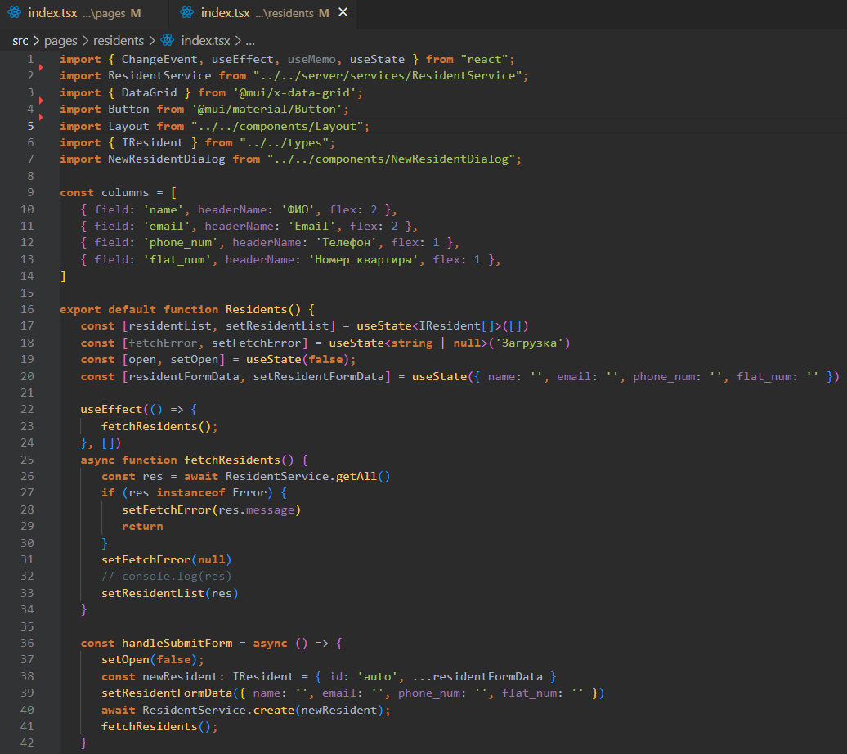
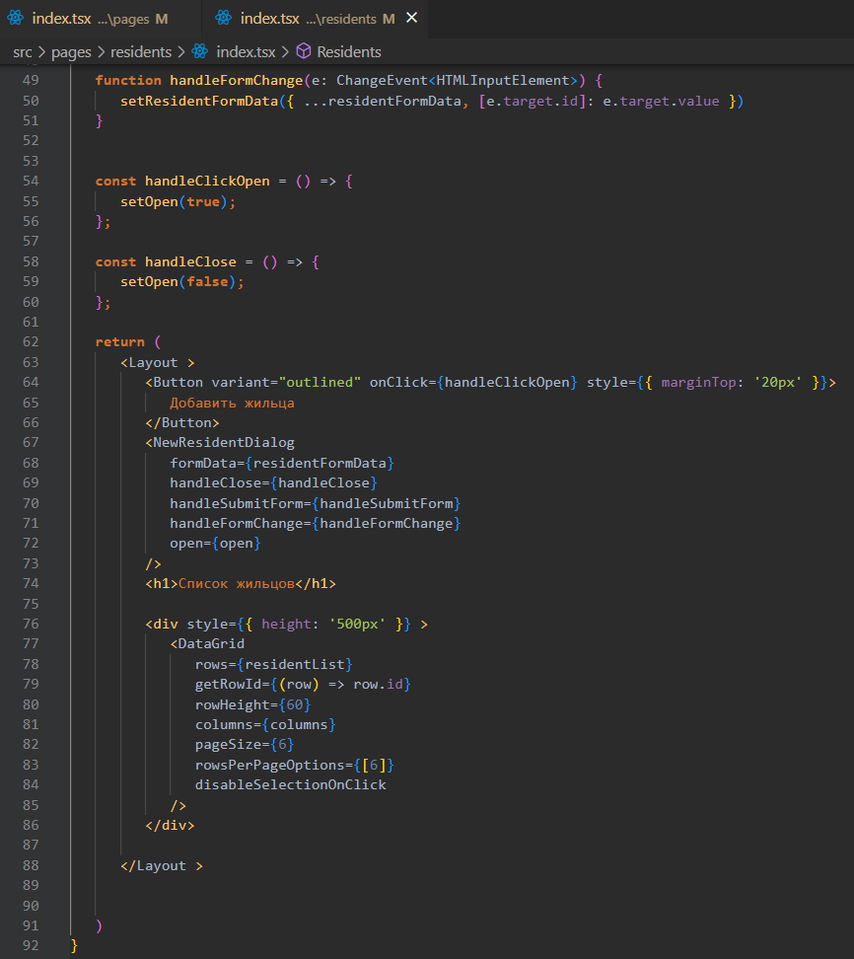
Страница жильца код

Slide 9
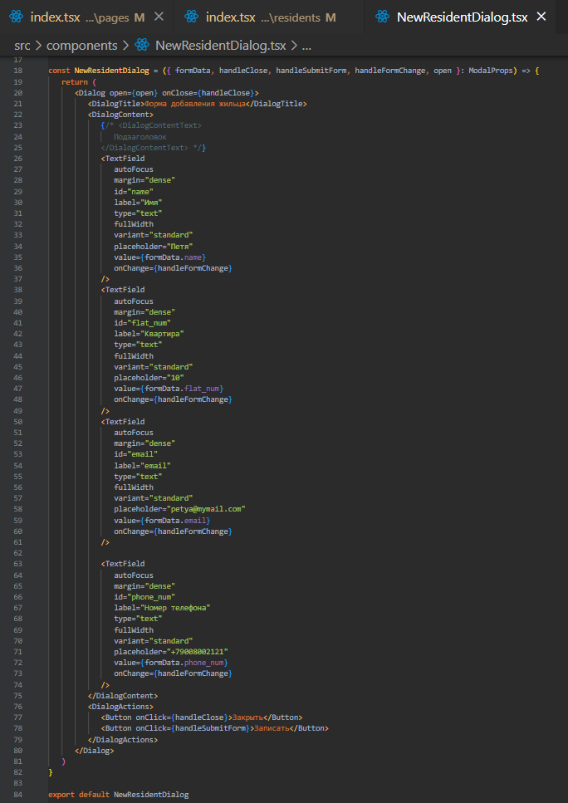
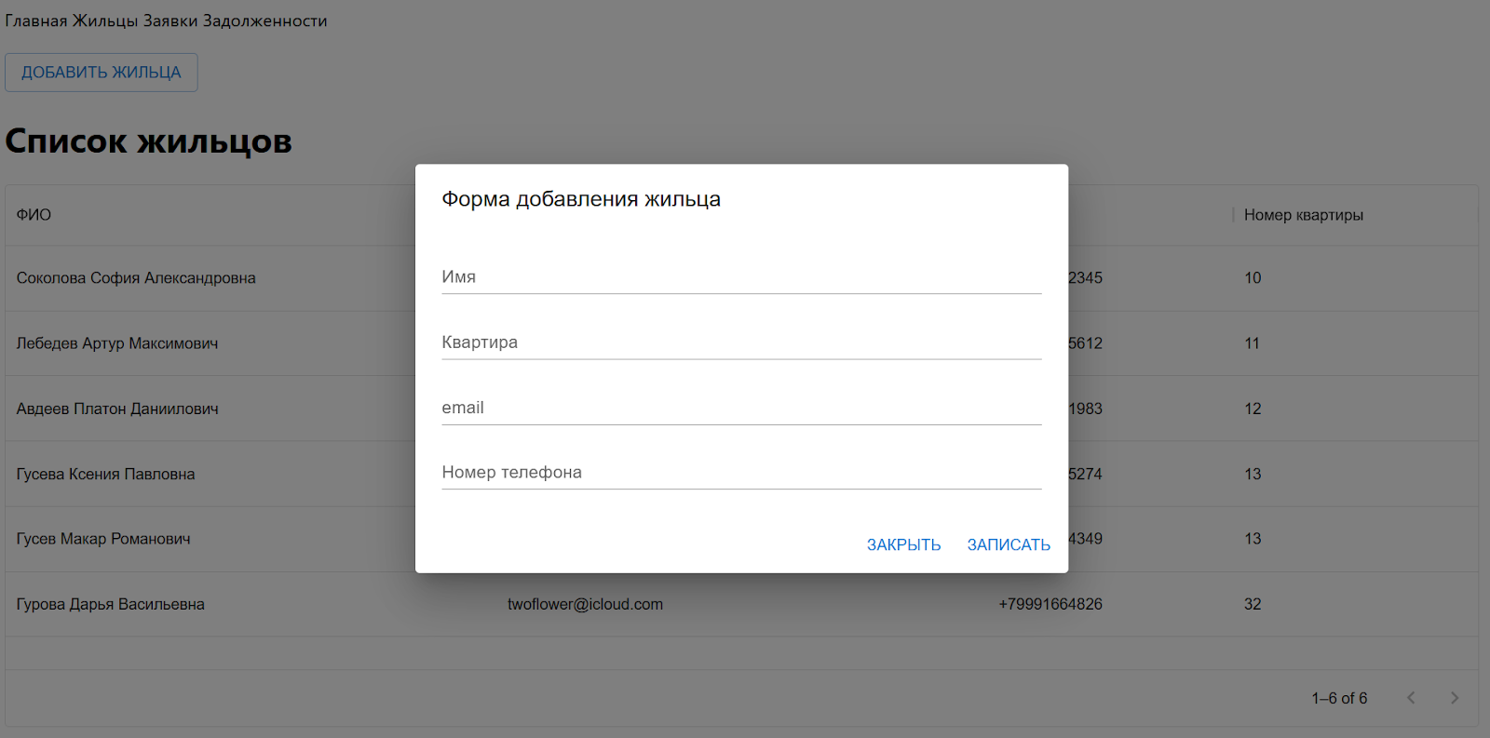
Диалоговое окно нового жильца
В диалоговом окне жильца можно записать:
Имя;
Квартиру;
Email;
Номер телефона;
далее нажать на кнопку Закрыть или Записать.

Slide 10
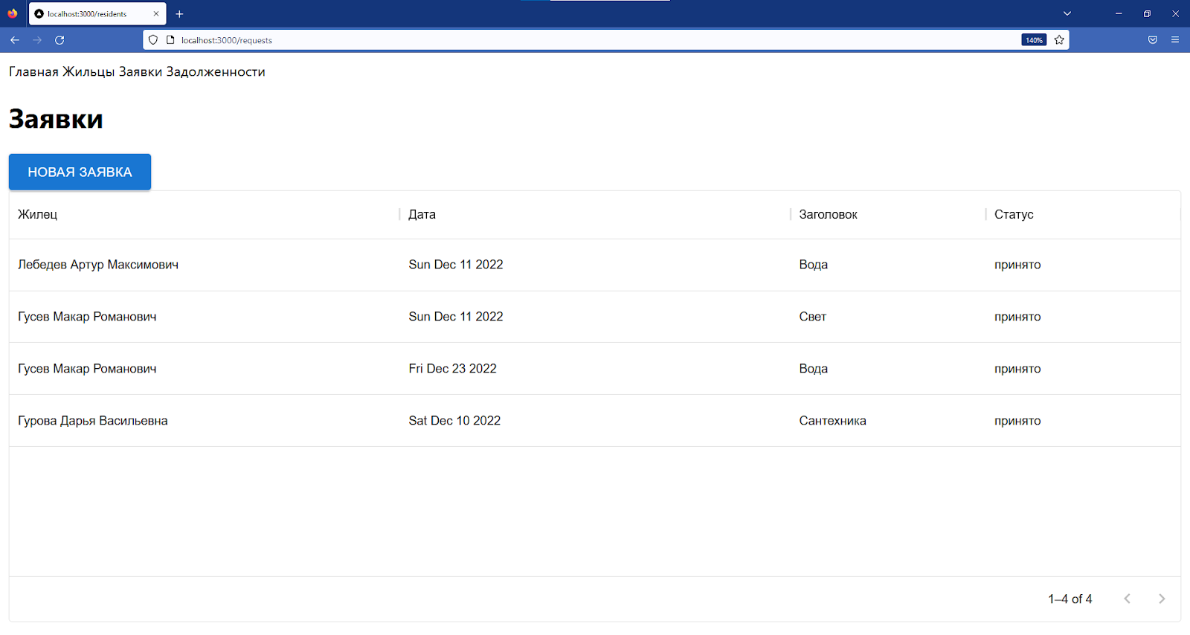
Страница заявок
На странице Заявки можно добавлять новые заявки. Информация о новых заявках будет добавляться в список заявок.
Есть кнопка: Новая заявка
В списке заявок следующие столбцы:
Жилец;
Дата;
Заголовок;
Статус(принято или отклонено);;

Slide 11
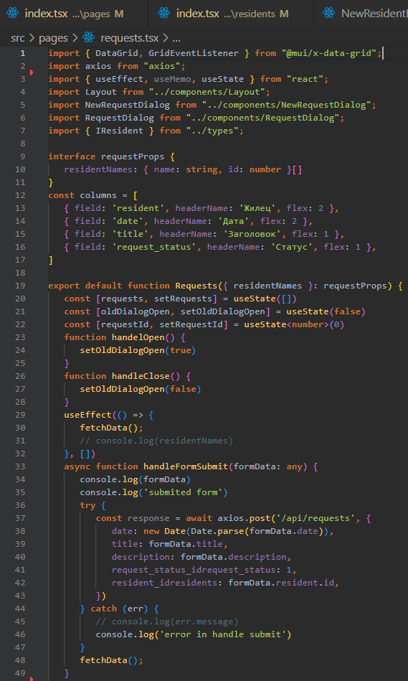
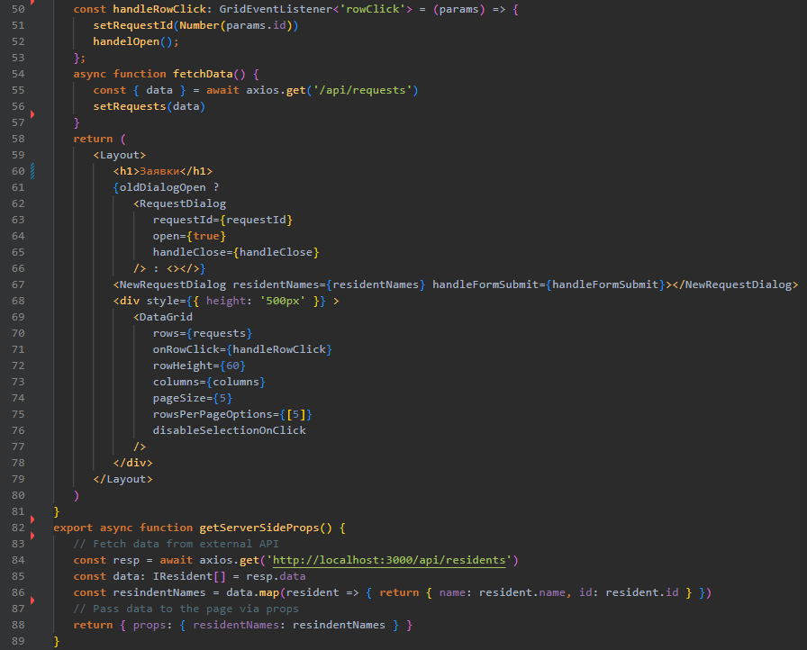
Страница заявок – код

Slide 12
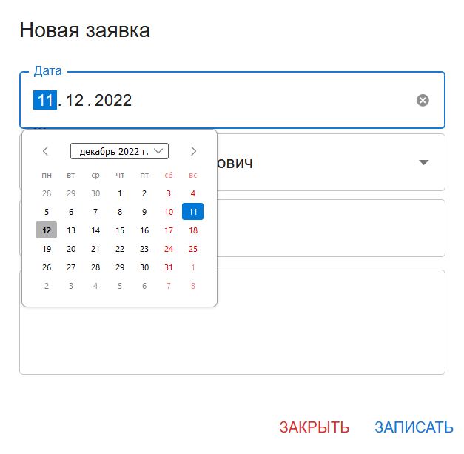
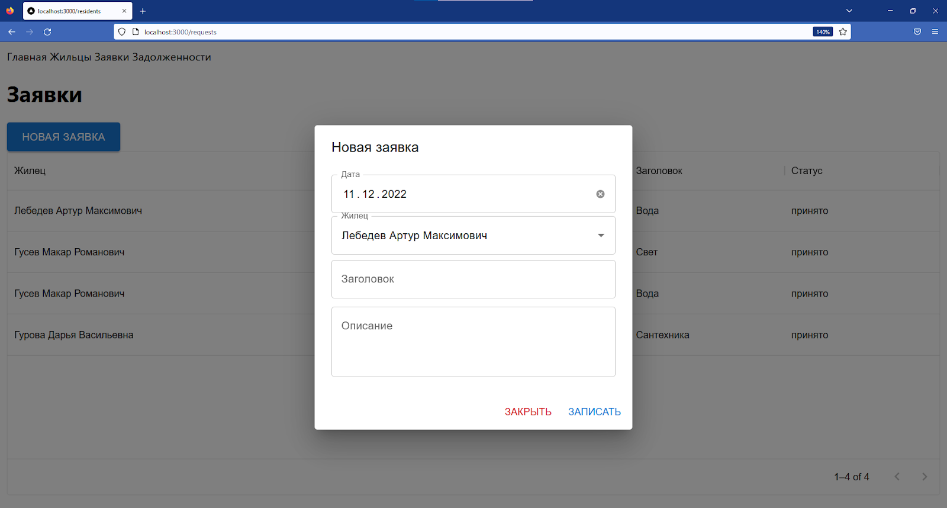
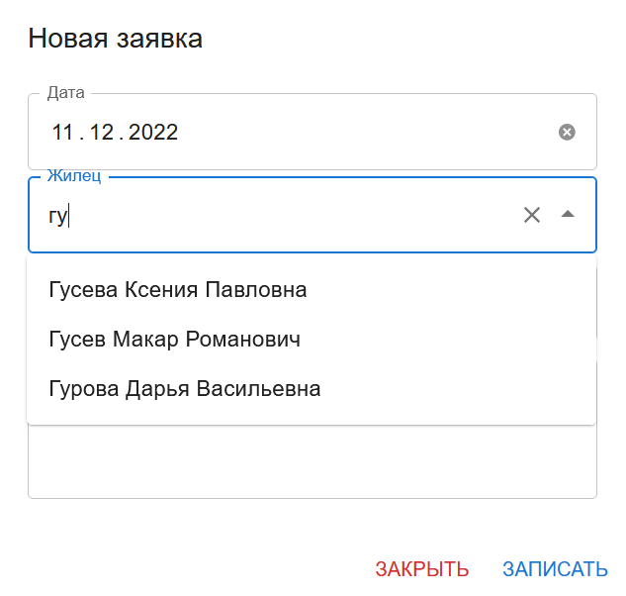
Диалоговое окно новой заявки
В диалоговом окне Новая заявка можно записать:
Дату;
Жильца ФИО;
Заголовок;
Описание;
Далее нажать на кнопку Закрыть или Записать.
Выбор даты
Автозаполнение

Slide 13
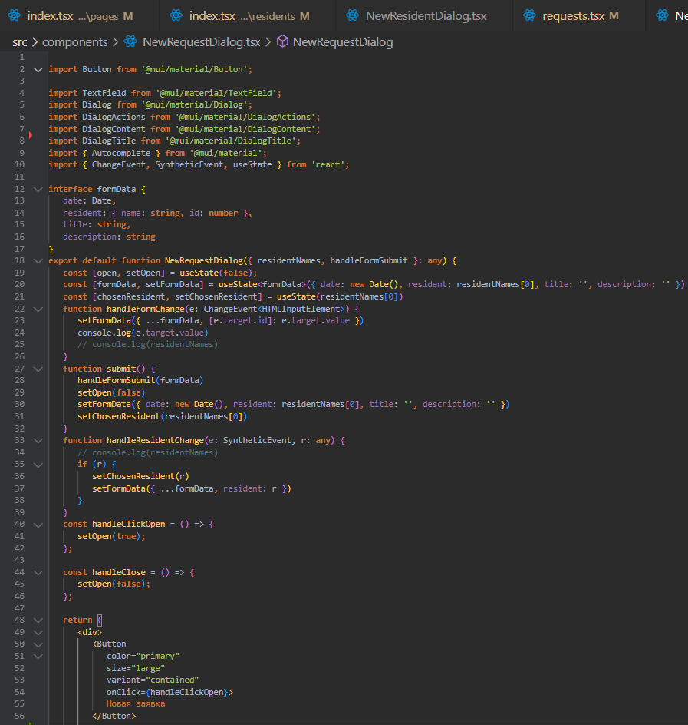
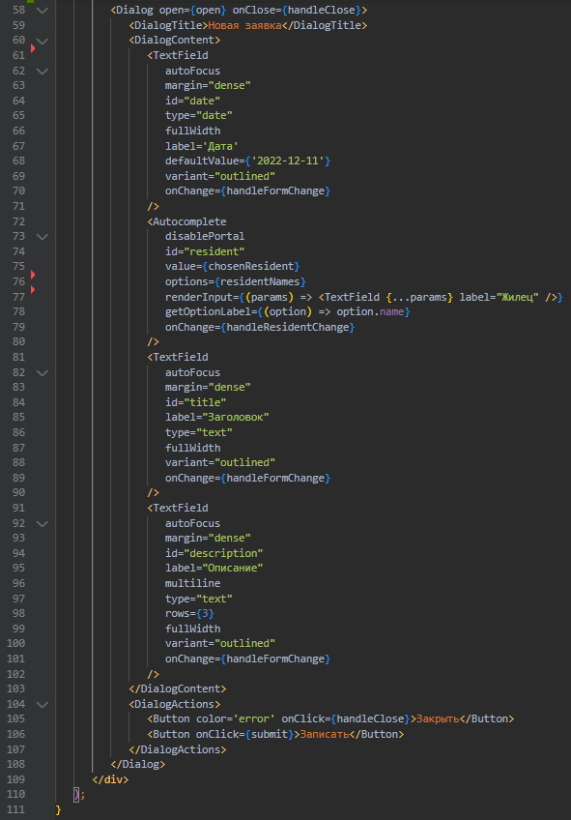
Диалоговое окно новой заявки – код

Slide 14
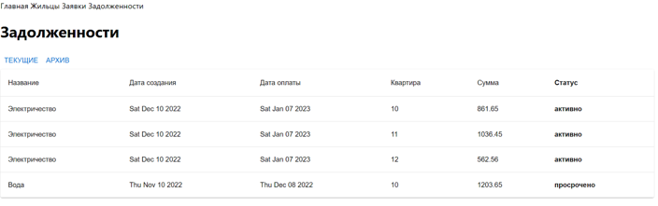
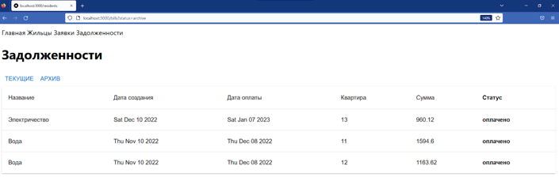
Страница задолженности
На странице Задолженности можно узнать информацию о задолженностях. Информация о новых задолженностях будет появляться в списке Задолженности.
Есть кнопки: Текущие, Архив
В списке задолженности следующие столбцы:
Название;
Дата создания;
Дата оплаты;
Квартира;;
Сумма;
Статус(активно, просрочено).
На странице Задолженности(архив) можно узнать информацию о старых задолженностях. Информация о старых задолженностях будет появляться в списке Задолженности(архив), после их оплаты.
Есть кнопки: Текущие, Архив
В списке задолженности следующие столбцы:
Название;
Дата создания;
Дата оплаты;
Квартира;;
Сумма;
Статус(оплачено).

Slide 15
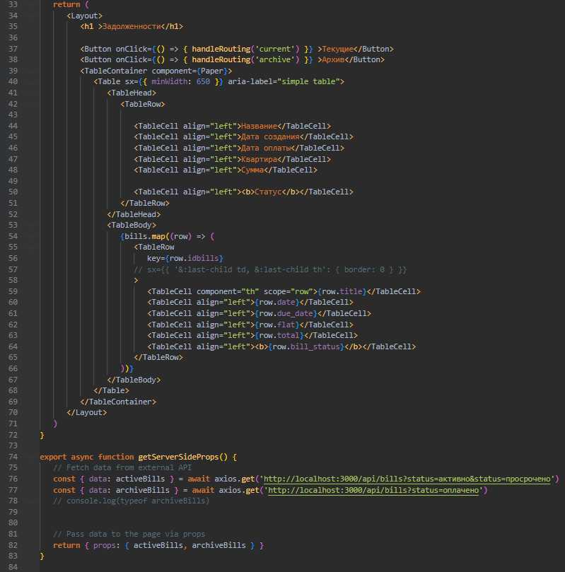
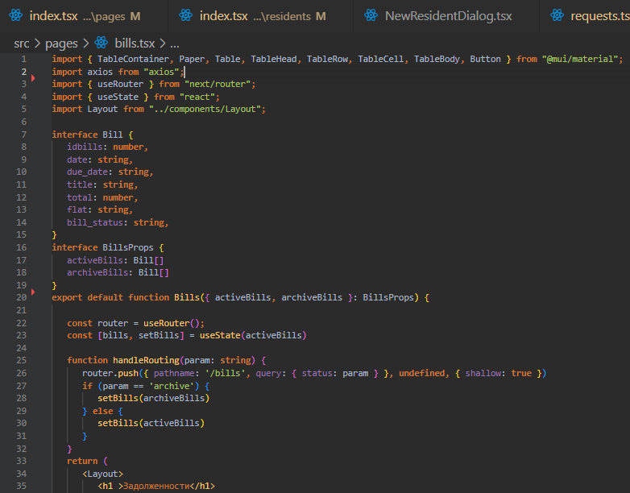
Страница Задолженности – код

Slide 16
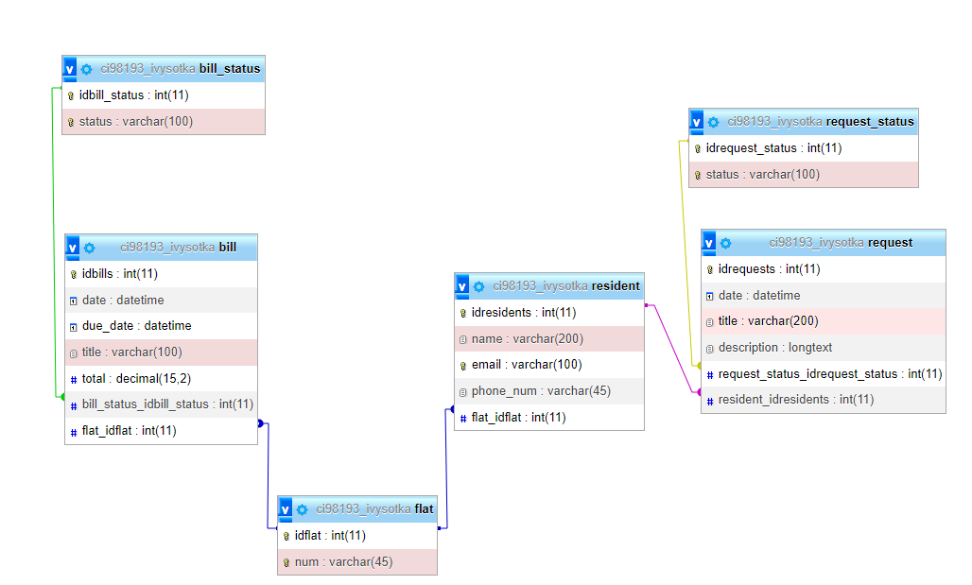
База данных в phpMyAdmin

Slide 17
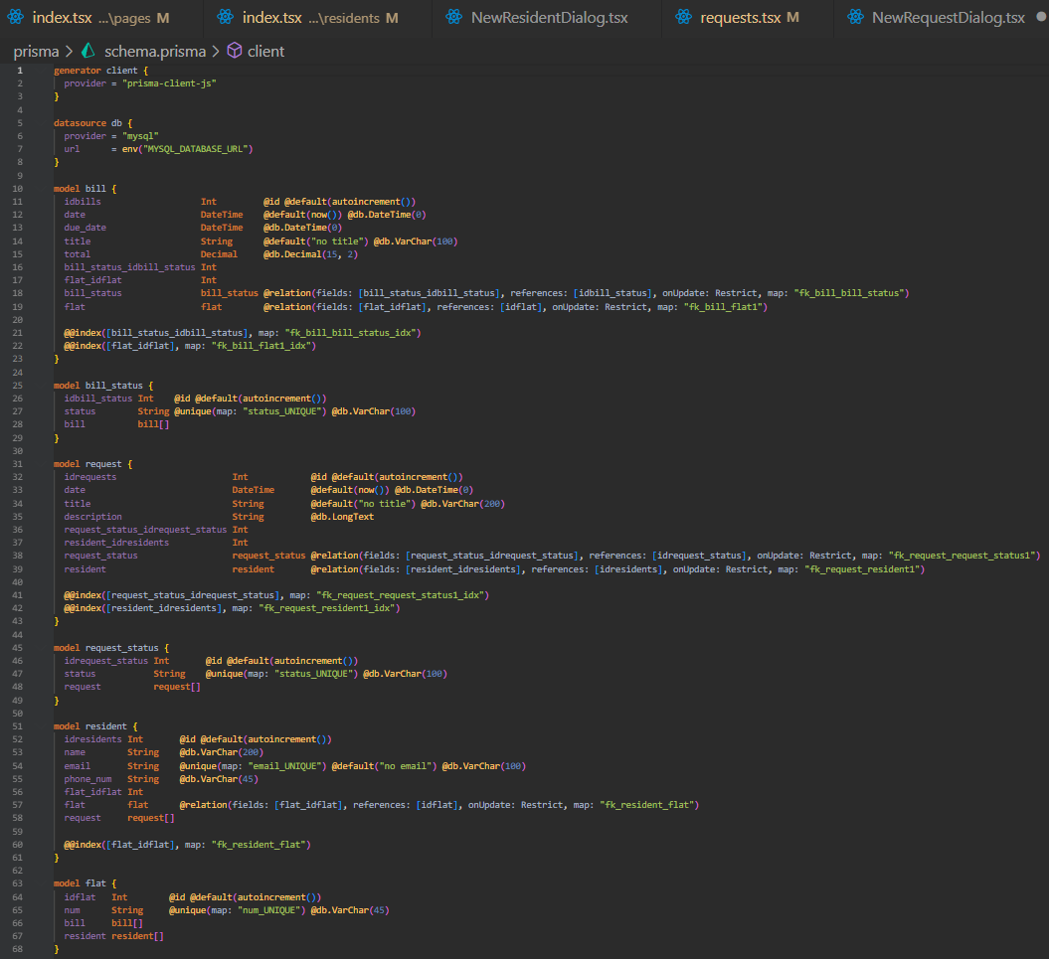
База данных в ORM Prisma
Код базы данных
ORM (Object-Relational Mapping) — технология программирования, которая связывает базы данных с концепциями объектно-ориентированных языков программирования, создавая «виртуальную объектную базу данных».

Slide 18
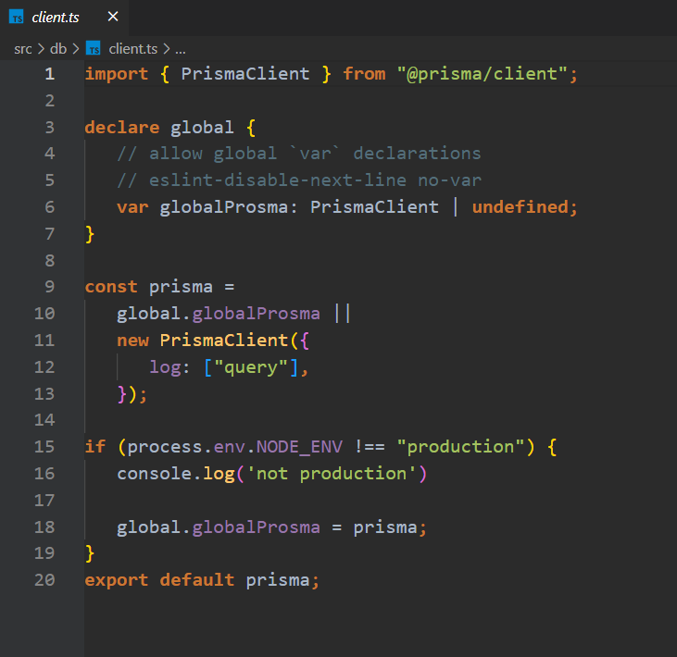
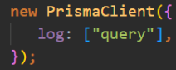
Создание клиента Prisma
Код создания нового клиента prisma
Теперь его можно использовать для запросов к БД

Slide 19
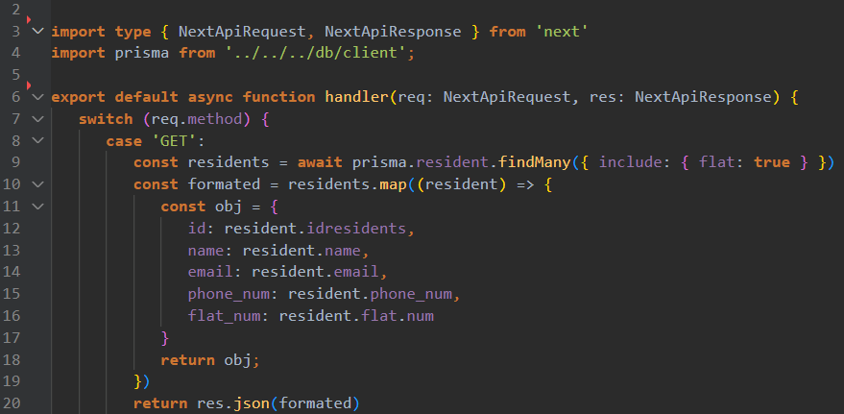
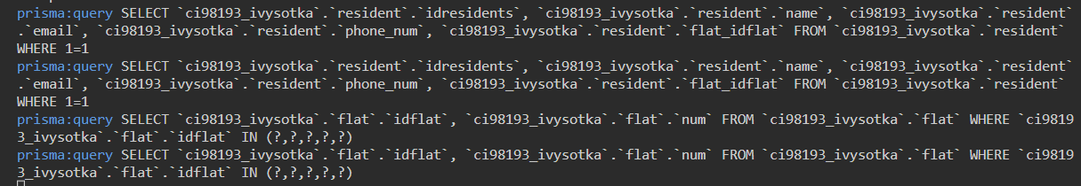
API жильцов (/api/residents) – метод GET
Импорт клиента
API жильцов (/api/residents) – метод GET
Пример запроса через ORM
Сгенерированные запросы

Slide 20
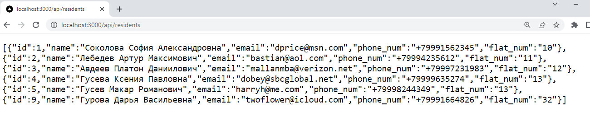
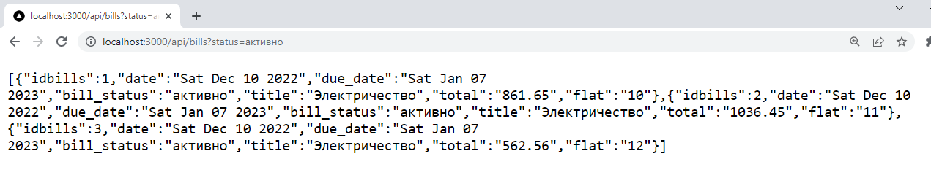
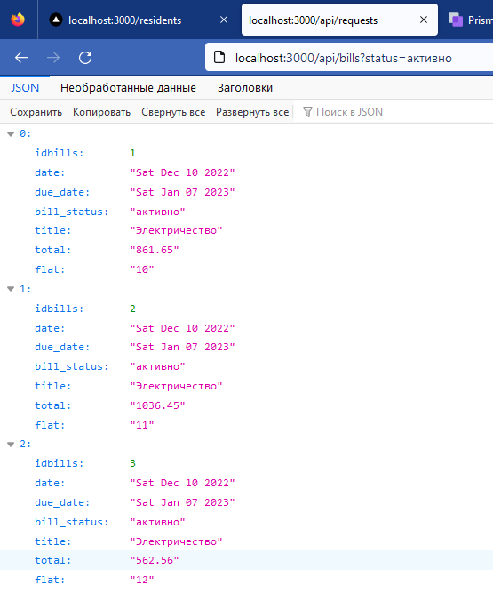
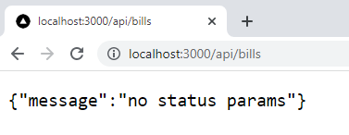
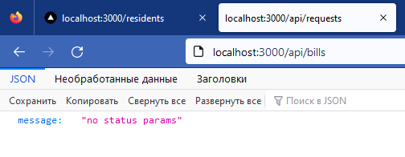
Как сервер принимает Get запрос и отправляет ответ
В обычном браузере это выглядит так
У mozilla есть встроенное форматирование JSON данных
корректный запрос
пример обработки неверного запроса

Slide 21
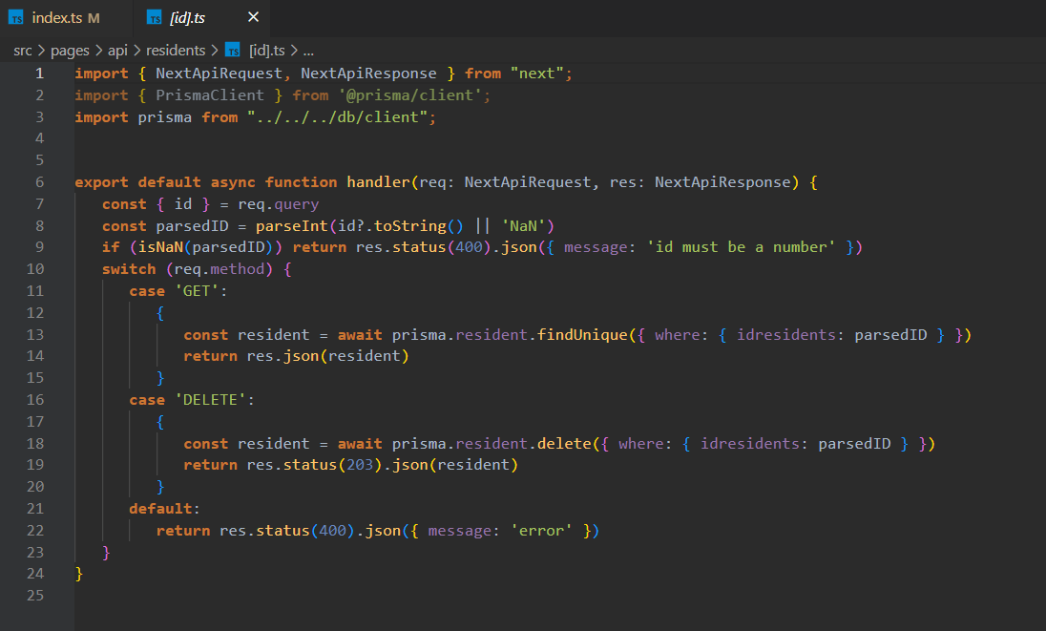
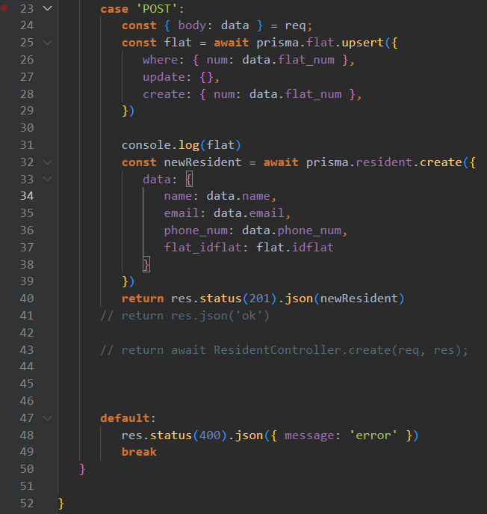
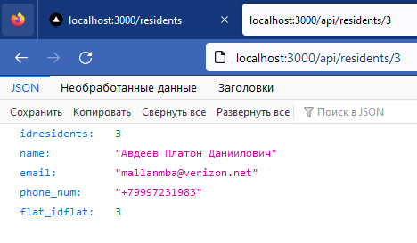
API жильца – метод POST
API конкретного жильца – поиск по id
API жильца – метод POST
Запрос конкретного жильца в браузере

Slide 22
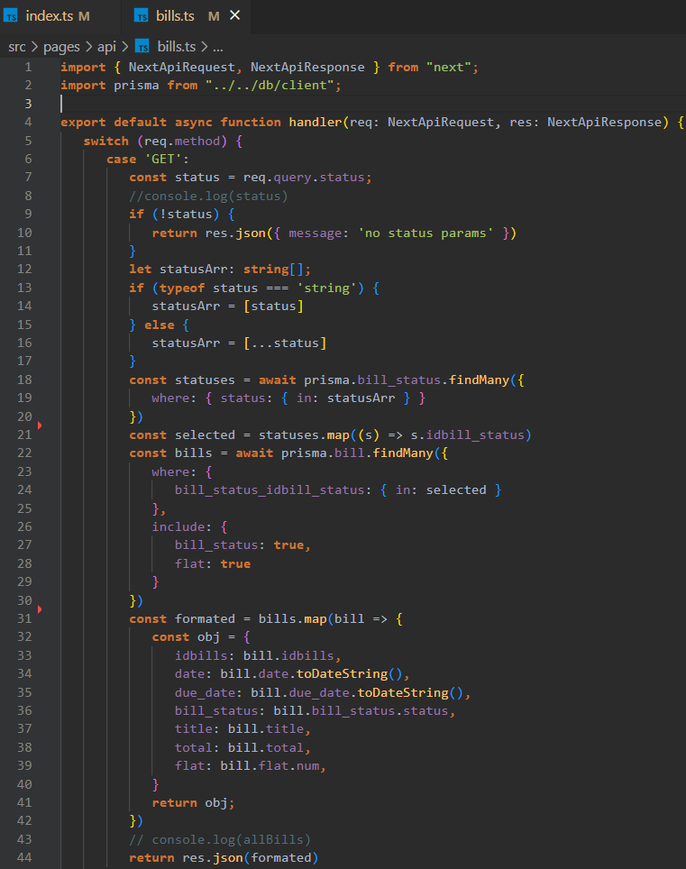
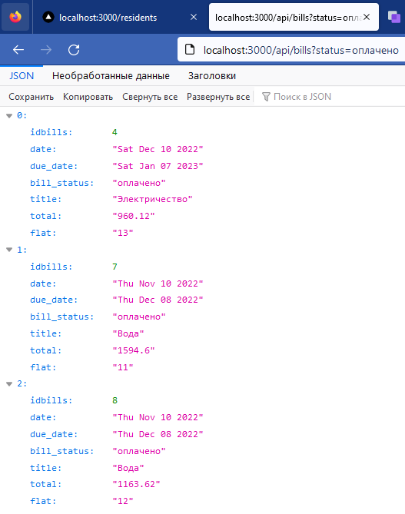
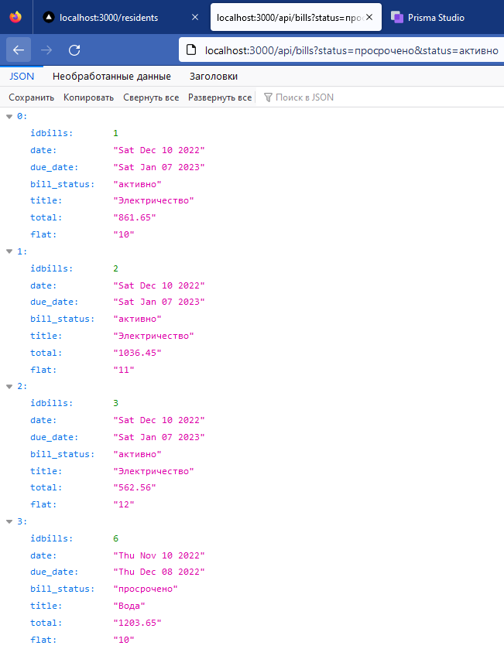
API счетов – метод GET с параметрами
Код счетов
Только оплаченные счета
Активные и просроченные счета

Slide 23
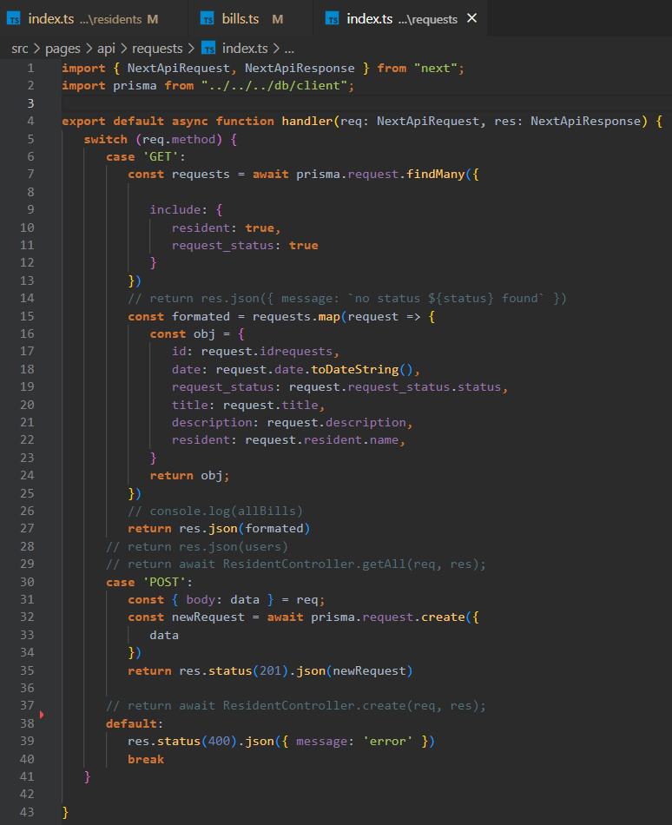
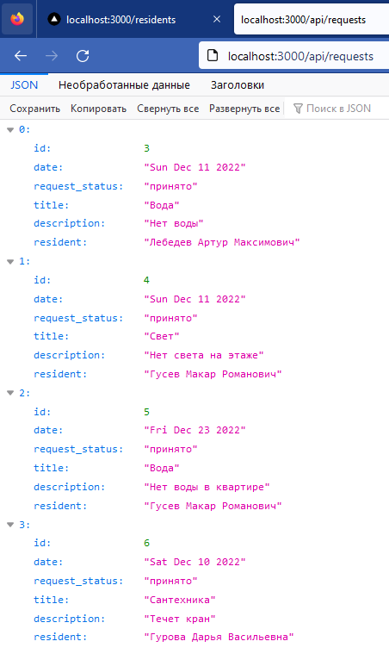
API заявок – методы GET и POST
Код заявок
Запрос заявок в браузере

Slide 24

Спасибо за внимание!

